Slide 1
COMPUTER VISION BOOTCAMP · WEEK 3
증강 학습으로 탐지 성능을 높였다
YOLOv8n × COCO8 · PyTorch · OpenCV
mAP50-95 0.6506 | 평균 신뢰도 0.8388

Slide 2
같은 초기 가중치에서 증강 효과만 비교했다
01 기준 학습
02 증강 학습
03 동일 조건 평가
10 epochs 증강 없음
20 epochs 회전·이동·스케일·반전·HSV
COCO8 검증 4장 Precision · Recall · mAP
CPU · 640px · seed 42 · YOLOv8n pretrained
실험 결과: artifacts/metrics.json, analysis.json

Slide 3
증강으로 정밀도·재현율·mAP50-95가 개선됐다
핵심 결과
+13.1%p
Precision
+8.3%p
Recall
mAP50-95 +2.4%p mAP50 -0.1%p
실험 결과: artifacts/metrics.json, analysis.json

Slide 4
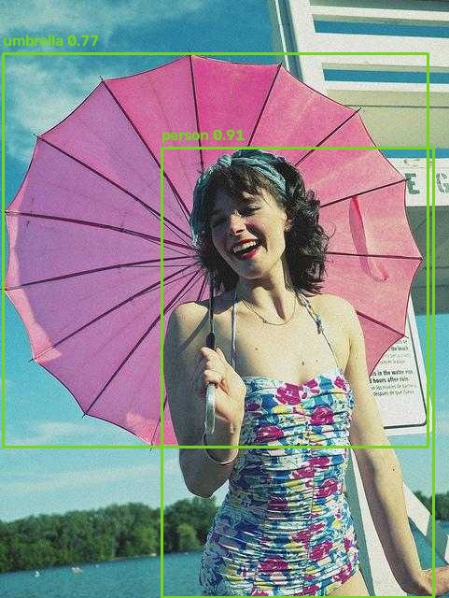
최종 모델은 사람과 우산을 탐지했다
선택 모델
증강 YOLOv8n
탐지 결과
person 0.91 umbrella 0.77
평균 신뢰도
0.8388
소형 데이터셋에서 개선 방향을 확인했다. 실제 적용 전 더 큰 검증셋과 오탐 분석이 필요하다.
실험 결과: artifacts/metrics.json, analysis.json

